Slide 1
Bijbelverhalen week 3
Petrus bij Pilatus
30-03 t/m 03-04

Slide 2
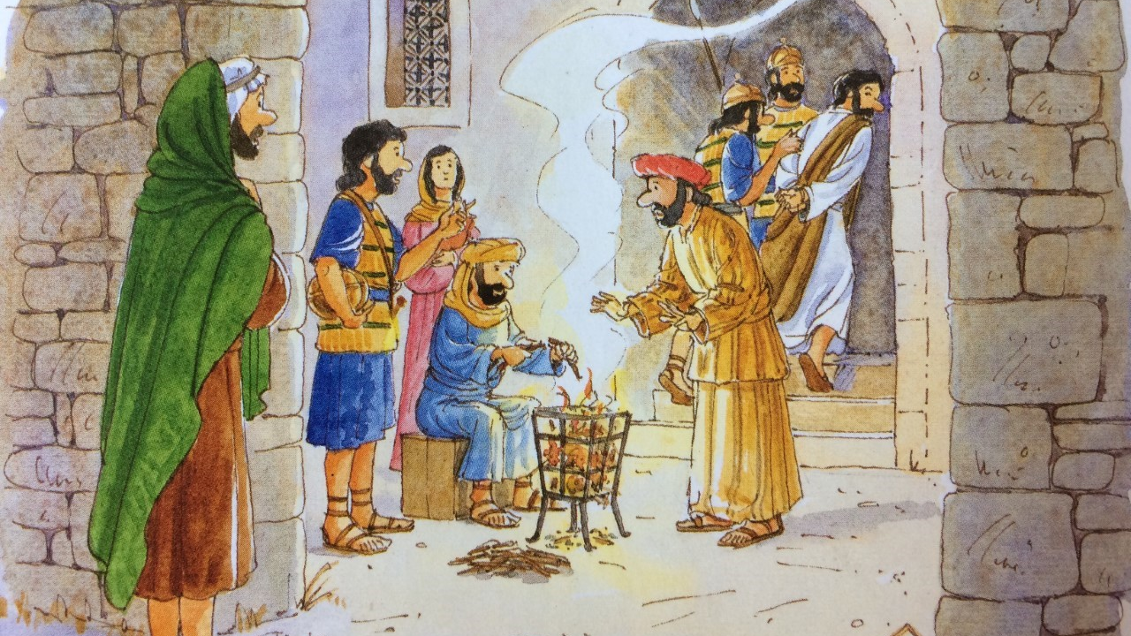

Slide 3
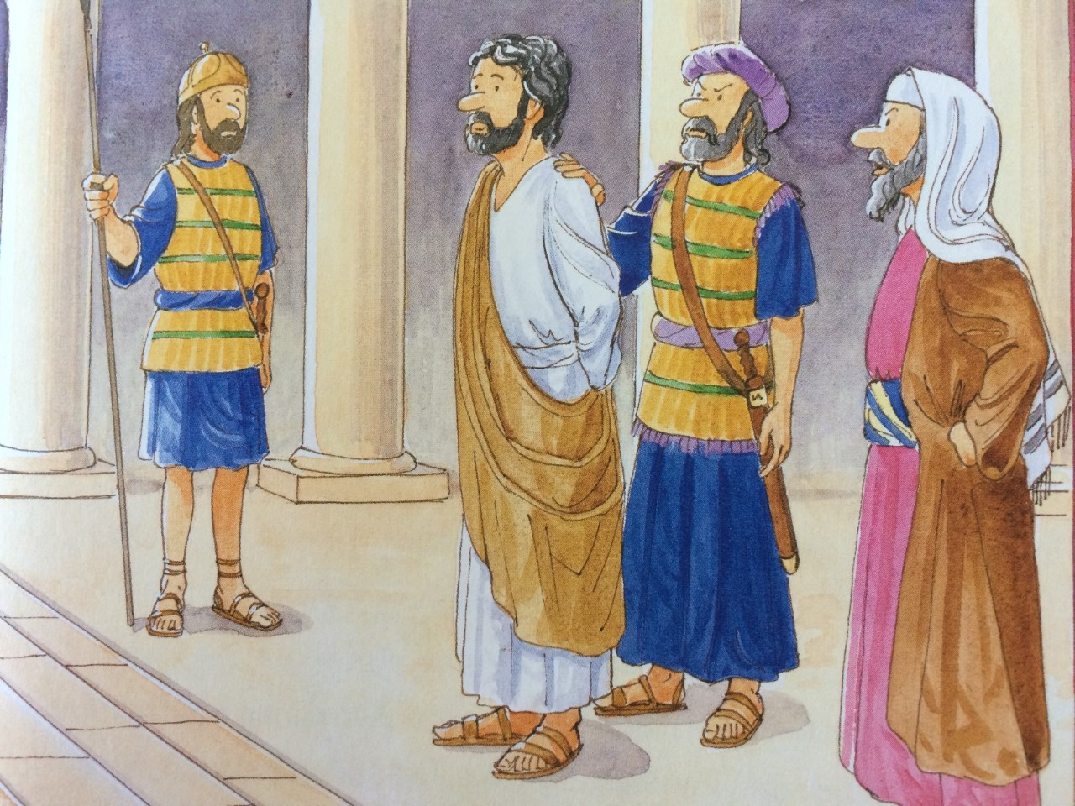

Slide 4
